Slide 1
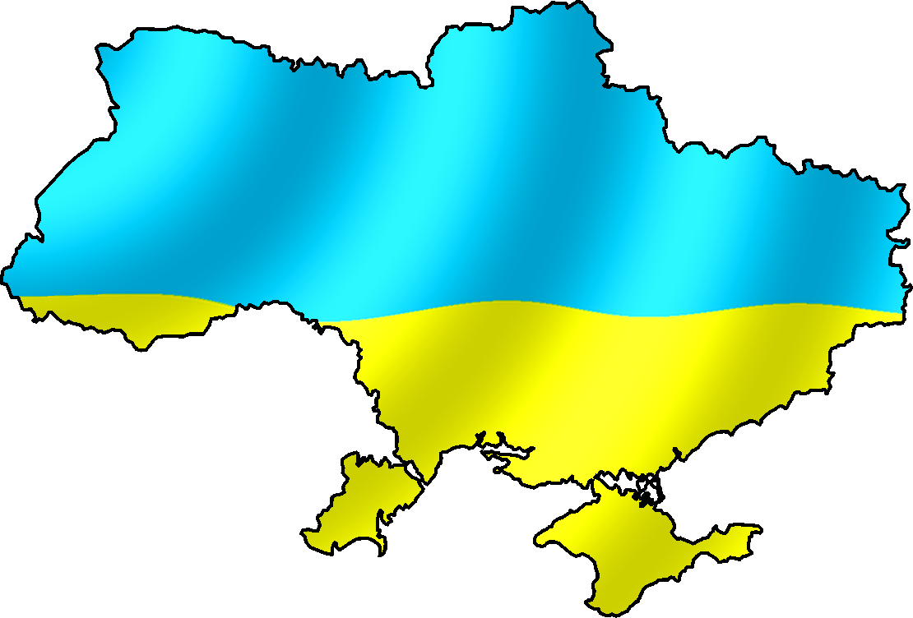

Бюджетний кодекс України
Презентацію виконала
учениця 11 класу
Ніколаєнко Аліна
Бюджетний кодекс України
Презентацію виконала
учениця 11 класу
Ніколаєнко Аліна

Slide 2
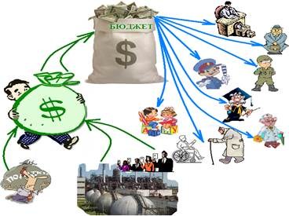
Відносини, що регулюються Бюджетним кодексом України
Бюджетним кодексом України регулюються відносини, що виникають у процесі складання, розгляду, затвердження, виконання бюджетів та розгляду звітів про їх виконання, а також контролю за виконанням Державного бюджету України та місцевих бюджетів.

Slide 3

Бюджетний період
Бюджетний період для всіх бюджетів, що складають бюджетну систему, становить один календарний рік, який починається 1 січня кожного року і закінчується 31 грудня того ж року. Неприйняття Верховною Радою України закону про Державний бюджет України до 1 січня не є підставою для встановлення іншого бюджетного періоду.

Slide 4
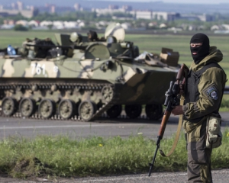
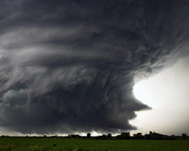
Особливими обставинами, за яких Державний бюджет України може бути прийнято на інший, ніж передбачено частиною першою цієї статті, бюджетний період, є:
1) введення воєнного стану;
2) оголошення надзвичайного стану в Україні або в окремих її місцевостях;
3) оголошення окремих місцевостей зонами надзвичайної екологічної ситуації, необхідність усунення природних чи техногенних катастроф

Slide 5
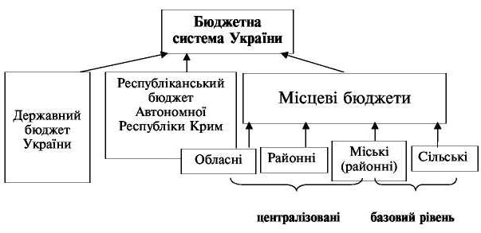
Структура бюджетної системи України
1. Бюджетна система України складається з державного бюджету та місцевих бюджетів. 2. Бюджетами місцевого самоврядування визнаються бюджети територіальних громад сіл, селищ, міст та їх об'єднань.
3. Місцевими бюджетами визнаються бюджети обласні, районні, бюджети районів
у містах та
бюджети
місцевого
самоврядування.

Slide 6
Бюджетна класифікація
Бюджетна класифікація України застосовується для здійснення контролю за фінансовою діяльністю органів державної влади, органів місцевого самоврядування, інших розпорядників бюджетних коштів, проведення необхідного аналізу в розрізі доходів, а також організаційних, функціональних та економічних категорій видатків, забезпечення загальнодержавної і міжнародної порівнянності бюджетних показників.

Slide 7

Класифікація доходів бюджету
Доходи бюджету класифікуються за такими розділами:
1) податкові надходження;
2) неподаткові надходження;
3) доходи від операцій з
капіталом;
4) трансферти.

Slide 8
Загальний фонд бюджету включає:
1) всі доходи бюджету, крім тих, що призначені для зарахування до спеціального фонду;
2) всі видатки бюджету за рахунок надходжень до загального фонду бюджету;
3) фінансування загального фонду бюджету.

Slide 9
Спеціальний фонд бюджету включає:
1) бюджетні призначення на видатки за рахунок конкретно визначених джерел надходжень;
2) гранти або дарунки (у вартісному обрахунку), одержані розпорядниками бюджетних коштів на конкретну мету;
3) різницю між доходами і видатками спеціального фонду бюджету.
4. Розподіл бюджету на загальний та спеціальний фонди визначається законом про Державний бюджет України. Джерела формування спеціального фонду визначаються виключно законами України.
5. Підставою для рішення відповідної ради про створення спеціального фонду у складі місцевого бюджету може бути виключно закон про Державний бюджет України.
6. Передача коштів між загальним та спеціальним фондами бюджету дозволяється тільки в межах бюджетних призначень шляхом внесення змін до закону про Державний бюджет України чи рішення відповідної ради.
7. Платежі за рахунок спеціального фонду здійснюються в межах коштів, що надійшли до цього фонду на відповідну мету.
8. Створення позабюджетних фондів органами державної влади, органами місцевого самоврядування та іншими бюджетними установами не допускається.

Slide 10
Стадії бюджетного процесу
Стадіями бюджетного процесу визнаються:
1) складання проектів бюджетів;
2) розгляд та прийняття закону про Державний бюджет України, рішень про місцеві бюджети;
3) виконання бюджету, в тому числі у разі необхідності внесення змін до закону про Державний бюджет України, рішення про місцеві бюджети;
4) підготовка та розгляд звіту про виконання бюджету і прийняття рішення щодо нього

Slide 11

Склад доходів державного бюджету України
Доходи Державного бюджету України включають:
1) доходи, що отримуються відповідно до законодавства про податки, збори і обов'язкові платежі та Закону України "Про основи соціальної захищеності інвалідів", а також від плати за послуги, що надаються бюджетними установами, які утримуються за рахунок Державного бюджету України, та інших визначених законодавством джерел, включаючи кошти від продажу активів, що належать державі або підприємствам, установам та організаціям, а також проценти і дивіденди, нараховані на частку майна, що належить державі в майні господарських товариств;
2) гранти і дарунки у вартісному обрахунку;
3) міжбюджетні трансферти з місцевих бюджетів;
4) 50 відсотків надходження адміністративних штрафів у сфері забезпечення безпеки дорожнього руху, що
накладаються уповноваженими органами
(посадовими особами).

